Slide 1
I2C rapide (800kb/s) pour Mimosis1. Validation par émulation
Communication I2C
Architecture du Slow control par I2C
Matérielle
Logicielle
Emulation avec carte FPGA
Mimosis1
Prototypage avec Protium
Mimosis1
Quartet
Conclusion

Slide 2
Communication I2C
Bus bidirectionnel 2 fils
Serial data (SDA)
Serial clock (SCL)
Bus drain ouvert
Fréquence du bus I2C :
Standard mode : 100 kHz
Fast mode : 400 kHz
Fast mode plus : 1 MHz
High speed mode : 3,4 MHz
Performances requises pour Mimosis1 :
Bitrate : 1 Mbit/s
Necessaire pour caractérisation circuit
Performances obtenues :
Arduino MEGA avec bibliotheque standard (SoftWire) : 100 kHz
Arduino DUE avec code développé par C4PI (bitbanging ): 1,45 MHz

Slide 3
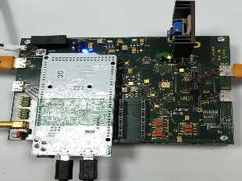
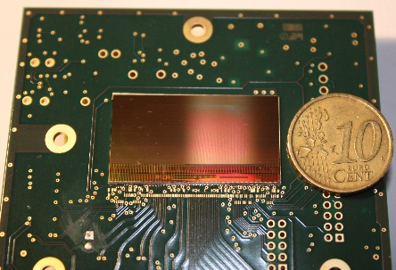
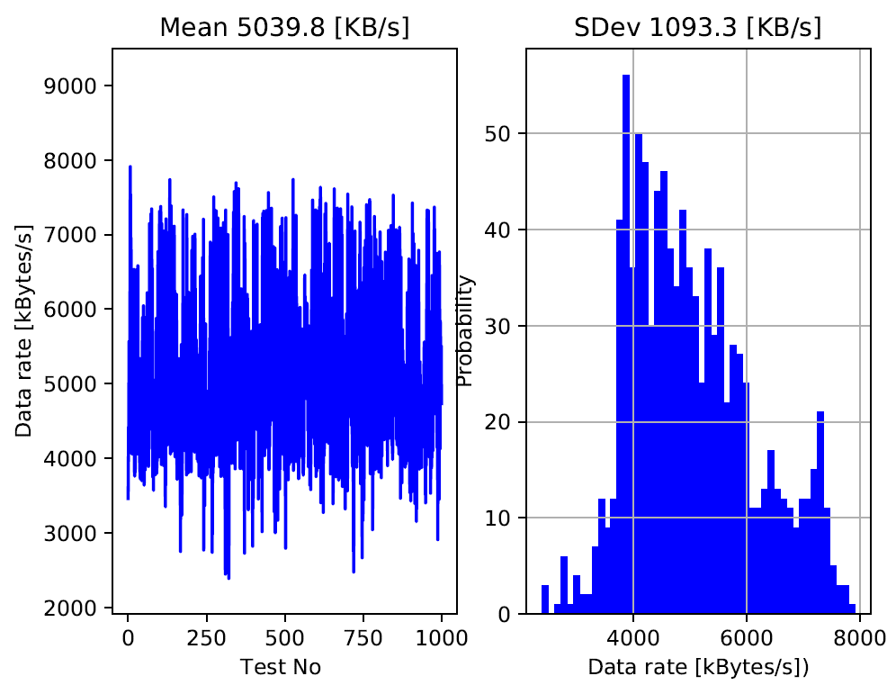
Architecture matérielle pour le slow control par I2C
Architecture du système :
Master PC
Carte Arduino avec carte d’extension
Mimosis1
USB
I2C
USB High speed
480 Mbit/s
Bitrate effectif : 5 Mo/s ( 40 Mbit/s)
I2C
1,45 MHz (max)
Bitrate effectif : 1,15 Mbit/s (max)
Performance globale :
Bitrate effectif: 1,12 Mbit/s

Slide 4
Architecture logicielle pour le slow control par I2C
Logiciel dans le PC:
Mimosis1
GUI
(python)
Header
Appels
De fonctions
Buffer
Data
I2C
Buffer
Control
Carte Arduino
DLL
(langage C)
GPIO
Requete
Micrologiciel
I2C Bitbanging
(langage C)
Port USB
Port USB
Resultat
Header
Buffer
Data
Carte Arduino + shield

Slide 5
Architecture logicielle pour le slow control par I2C
Débit élevé nécessaire: 1 Mbit/s
USB
I2C
Communication USB entre le PC et la carte Arduino
Communication en USB haute vitesse ( 480 Mbit/s)
40 Mbit/s obtenus avec des buffers de 1 Ko
Communication par blocs nécessaire
Protocole de transfert de données
Génération de deux buffers pour l’envoi des données
Données
Contrôle
Récupération d’un buffer de donnée pour la lecture/relecture I2C
Controleur I2C développé (sur l’Arduino Due)
Bitbanging , contrôleur logiciel
Wire: IO figées, trop lent (400 kHz)
Softwire: IO sélectionnables trop lent (100 kHz)
Implémentation C4PI: IO sélectionnables plus rapide (max 1,45 MHz)

Slide 6
Emulation du CPS Mimosis1 sur FPGA
Emulation pour valider le banc de test et le Cmos Pixel Sensor (CPS):
Banc de test de Mimosis1 prêt six mois avant la soumission du CPS en fonderie
Test et déverminage du système de slow control
I2C jamais utilisé pour du slow control de CPS
Slow control de mimosis1 pas de l’I2C standard
Validation du banc de test et du CPS avant la soumission
En début mars 2019, la seule solution pour émuler Mimosis1 était d’utiliser une carte FPGA du commerce.

Slide 7
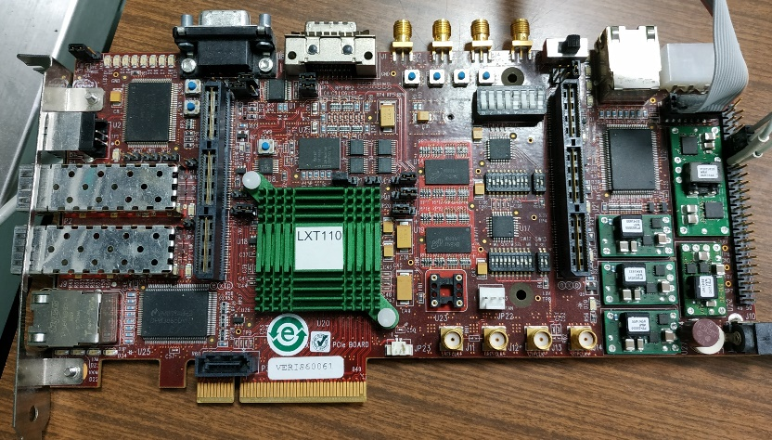
Emulation du CPS Mimosis1 sur FPGA
Chaine de Slow control :
Mise en œuvre:
Portage des sources RTL(Verilog) de mimosis1 en VHDL ( Kimmo Jaaskelainen)
Modification des sources nécessaires ( risques de différence / design du CPS)
Uniquement la partie slow control du CPS
Une semaine de travail pour le portage
Resultats:
Bugs mineurs découverts cote esclave I2C du CPS ( watch-dog ,…)
Maitre I2C validé
Bitrate obtenu 1 Mbit/s
Carte FPGA pour emulation
Master PC
Arduino Board avec Shield
USB
I2C

Slide 8
Prototypage du CPS Mimosis1 avec PROTIUM
Emulation du CPS Mimosis1 avec PROTIUM
Prendre en main le système
Vérifier que les problèmes vus sur Mimosis1 sont reproductibles avec PROTIUM
Tester des solutions pour régler ces problèmes pour Mimosis2
Préparer le test de prototypage pour le CPS QUARTET

Slide 9
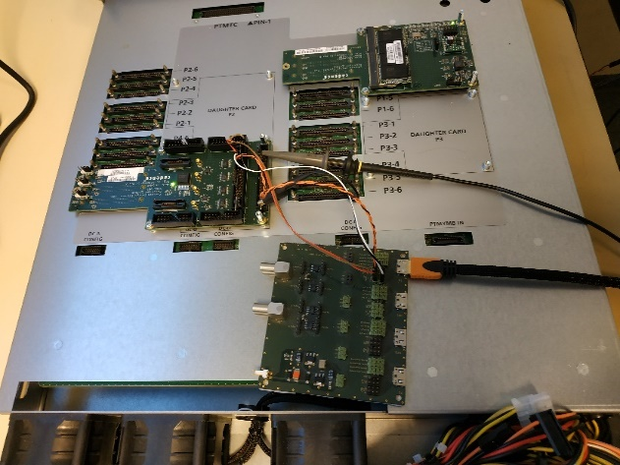
Emulation du CPS Mimosis1 ( Protium)
Chaine de Slow control :
Mise en œuvre:
Portage du code RTL de Mimosis1 (Grégory Bertolone)
Tout le design intégré ( sauf la matrice de pixels )
Slow control I2C
Emulation de data en sortie
Master PC
Carte Arduino avec Shield
PROTIUM pour émulation
USB
I2C

Slide 10
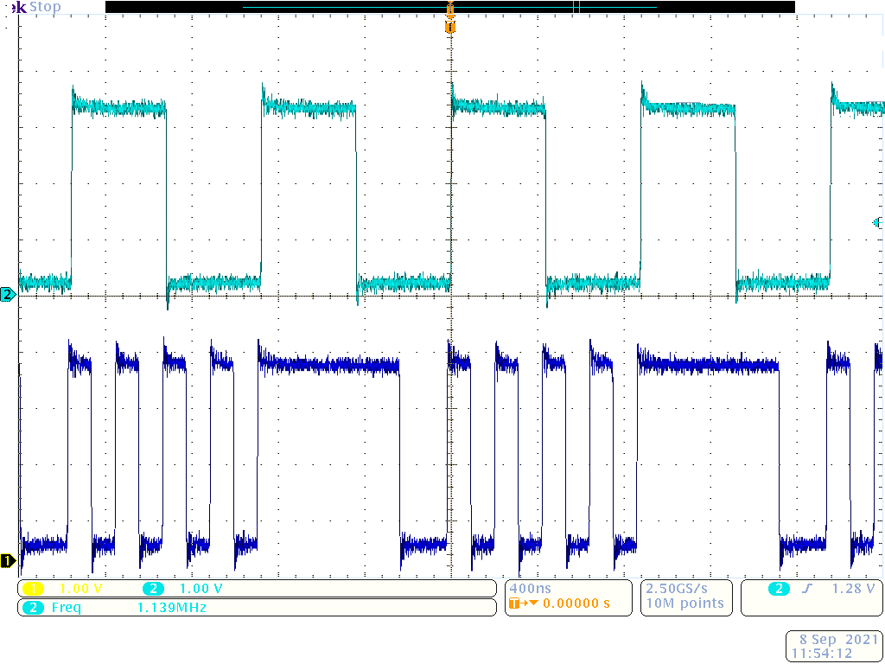
Emulation du CPS Mimosis1 ( PROTIUM)
Tests effectués:
Programmation de tous les registres de Mimosis1
(80 regs RW, 16 regs R only)
Visualisation des signaux sortant
Reproduction du bug de Watch-Dog
Résolution du bug du Watch_Dog ( pour Mimosis2 )
PROTIUM pour émulation
ClkOut
Mimosis1
I2C
DataOut
Reset
ClkOut
DataOut

Slide 11
Prototypage de Quartet avec PROTIUM
Quartet soumis ce mois-ci
Transfert de données PROTIUM => DAQ a venir
Code RTL
de QUARTET
PROTIUM
I2C
Master PC
USB
Carte Arduino avec Shield

Slide 12
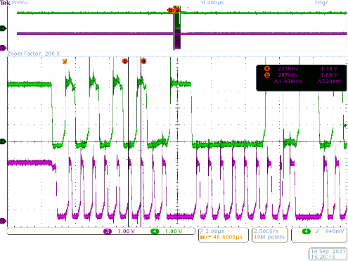
Prototypage avec PROTIUM
Tests effectués:
Ecriture et relecture de 16 registres de Quartet
(44 regs RW)
Vérification du fonctionnement du Reset
Performances obtenues :
Bitrate I2C 1,15 Mbit/s ( max possible pour le système actuel)
PROTIUM
Quartet
SDA
I2C
SCL
Reset
SDA
SCL

Slide 13
Conclusion
PROTIUM permettra de réaliser des tests fonctionnels du slow control, du steering et du readout des futurs ASICs
Solution intégrée à la suite Cadence
plus besoin de carte FPGA
Plus de modification du design pour les tests
cote équipe test : moins de RH nécessaire( temps de mise en œuvre : 1 semaine)
RH cote microélectroniciens ( temps de mise en œuvre réduit: 1/2 journée)
Meilleure interaction entre concepteurs et équipe test
Avant la soumission des ASICs en fonderie
Déverminage plus rapide que par la simulation
Mais:
Néanmoins une bonne documentation de l’ASIC reste nécessaire
Les problèmes asynchrones ne peuvent pas être décelés
Un seul ASIC peut être émulé a la fois
Evidemment la partie analogique ne pourra pas être testée

Slide 14
Merci pour votre attention

Slide 15
Backup slides

Slide 16
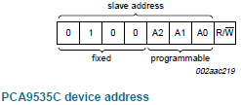
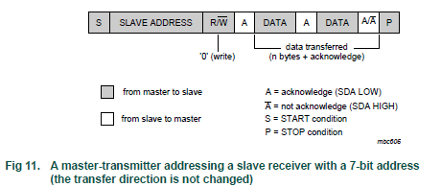
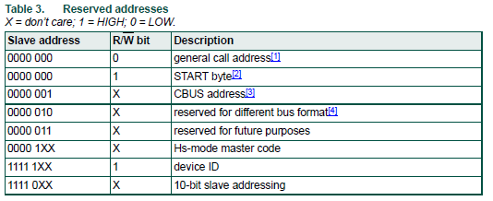
Standard I2C Protocol
Slave address : 7 bits + Read/Write bit
Write :
N bytes
First byte can be a control/address
Slave acknowledges
Read :
N bytes
Master acknowledges all but the last byte
Reserved addresses :

Slide 17
I2C definitions
S : Start condition sent from a bus master device
Sr : Repeated start sent from a bus master device
P : Stop condition sent from a bus master device
ACK : Acknowledge clock pulse sent by either a master or a slave
Sent by the slave when the master writes data to the slave
Sent by the master when the master reads data from the slave
NACK : Not Acknowledge clock pulse sent by either a master or a slave
The slave does not answer when the master writes data to the slave
Sent by the master when the master reads last data from the slave

Slide 18
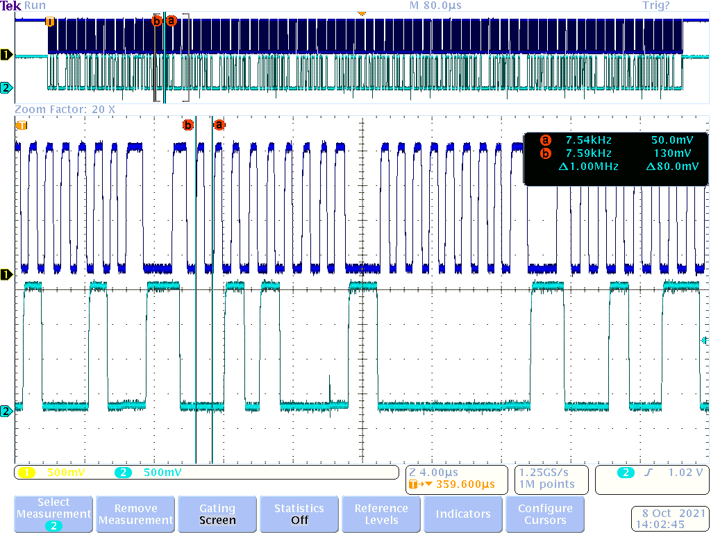
Frequence et Bitrate
Ecriture de 16 registres de Mimosis1
Fréquence horloge : 1 MHz
Donnée : 8 bits + ACK/NACK
Une transaction 66 mots en 737 µs
BitRate effectif : 806 Kbit/s
Adresse / Donnée ( 8 bits)
ACK / NACK
SR
Temps mort entre mots

Slide 19
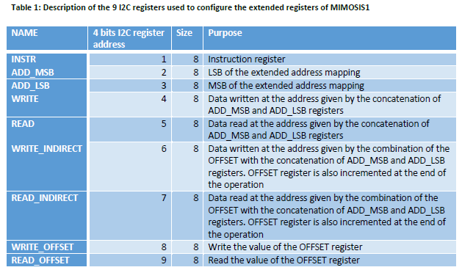
Mimosis1 I2C Protocol
Slave Address 7 bits + Read/Write bit
3 bits for the slave address (higher bits)
4 bits for the primary register selection
Slave Address ( Register Address = X)
SA (RA=X)
Primary registers
Registers pointed by slave address
Extended registers access
Register pointed by ADD_MSB/ADD_LSB
Can use direct or
indirect addressing

Slide 20
Mimosis1 I2C protocol : writing mode with Sr
Direct write mode
For one byte :
For several bytes :
Indirect write mode
Incremental mode enabled
S
SA (RA = 2)
ADD_MSB
ADD_LSB
Write
P
Incremental mode enabled
…
…
S
SA (RA = 2)
ADD_MSB
ADD_LSB
Sr
SA (RA = 3)
ADD_LSB
Write
P
N times
…
S
SA(RA=2)
ADD_MSB
Sr
SA(RA=3)
ADD_LSB
Sr
SA(RA=8)
Offset
…
…
Sr
SA(RA=6)
Write_ind
Write_ind
P
N bytes

Slide 21
Mimosis1 I2C protocol : reading mode
Direct read mode
For one byte :
For several bytes :
Indirect Read mode
Incremental mode enabled
S
SA (RA = 2)
ADD_MSB
ADD_LSB
P
S
SA (RA = 5)
Read
P
Incremental mode enabled
…
S
SA (RA = 2)
ADD_MSB
ADD_LSB
P
…
Incremental mode enabled
S
SA (RA = 2)
ADD_LSB
P
S
SA (RA = 5)
Read
P
N times
…
S
SA(RA=2)
ADD_MSB
P
S
SA(RA=3)
ADD_LSB
P
S
SA(RA=8)
Offset
P
…
…
S
SA(RA=7)
Read_ind
Read_ind
P
N bytes

Slide 22
Preliminary Remarks
There is a watchdog implemented in the I2C block which causes some transaction to fail
The watchdog is a SMBus feature not an I2C one
The watchdog timing is 12.3 µs implemented
In the SMBus specification, the watchdog is set at 25 ms
If the watchdog resets the I2C controller in a reading transaction the user can NOT be aware of it
The model has been modified by Kimmo to fit in the FPGA board
The TOP_CMU block version 08/04/19 (GDOZ) has been used for the tests

